Slide 1
Этапы работы с артикулятором Spacy Wing

Slide 2
I.Установка лицевой дуги
Ориентация центрального штифта – балансира на лицевой дуге справа от красной линии

Slide 3
I.Установка лицевой дуги
Установка и фиксация прикусной вилки в полости рта

Slide 4
I.Установка лицевой дуги
Установка ушных штифтов слева и справа (расположенных сзади на лицевой дуге)

Slide 5
I.Установка лицевой дуги
Установка носового упора у основания крыла носа
(указатель Камперовской горизонтали)

Slide 6
I.Установка лицевой дуги
Окончательная фиксация лицевой дуги

Slide 7
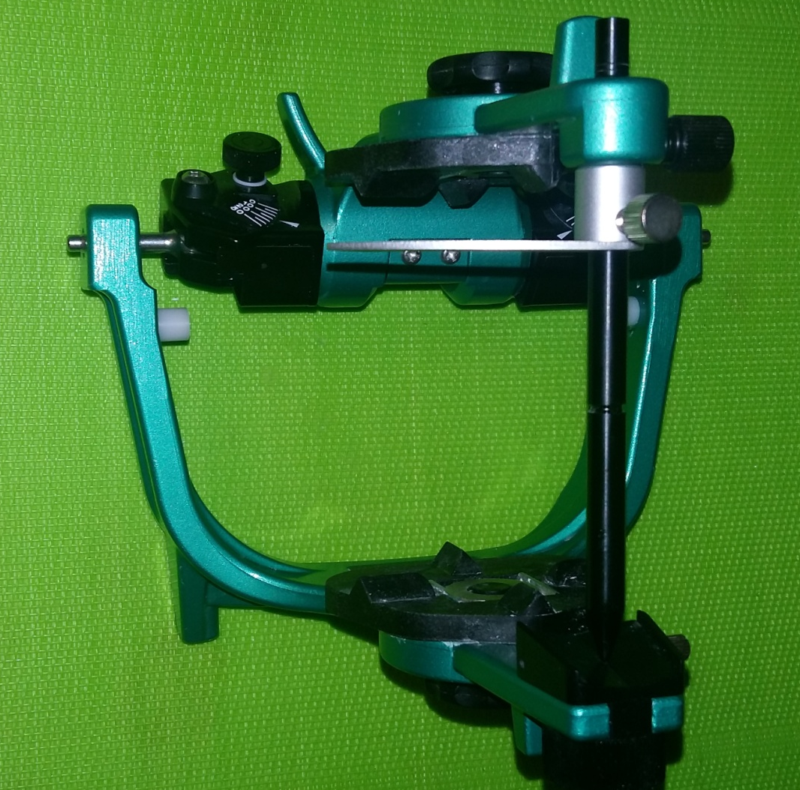
II.Установка лицевой дуги в артикулятор
Фиксация установочных пластин и индикатора носового упора над штифтом резцового пути

Slide 8
II.Установка лицевой дуги в артикулятор
Установка передних ушных штифтов в соответствующие места артикулятора

Slide 9
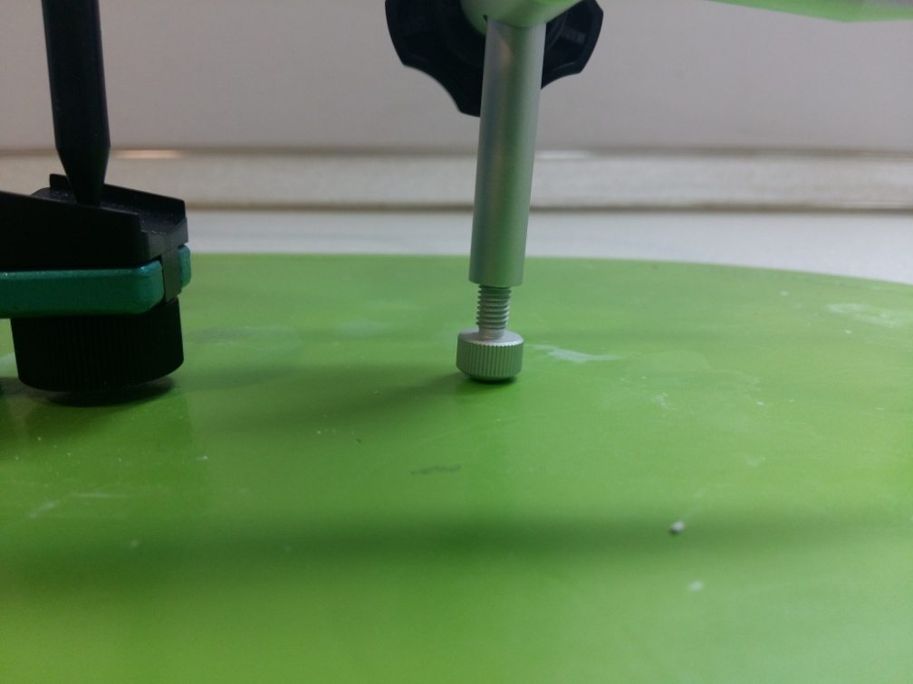
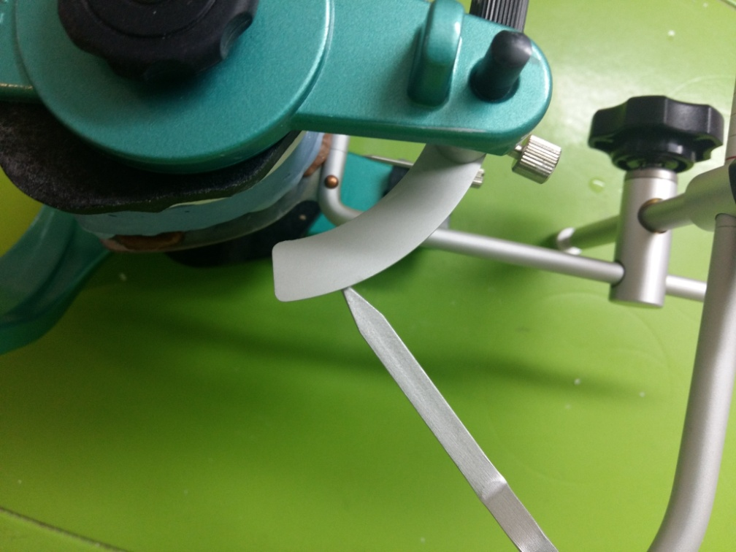
II.Установка лицевой дуги в артикулятор
Регулировка высоты центрального штифта на лицевой дуге по индикатору носового упора до косания

Slide 10
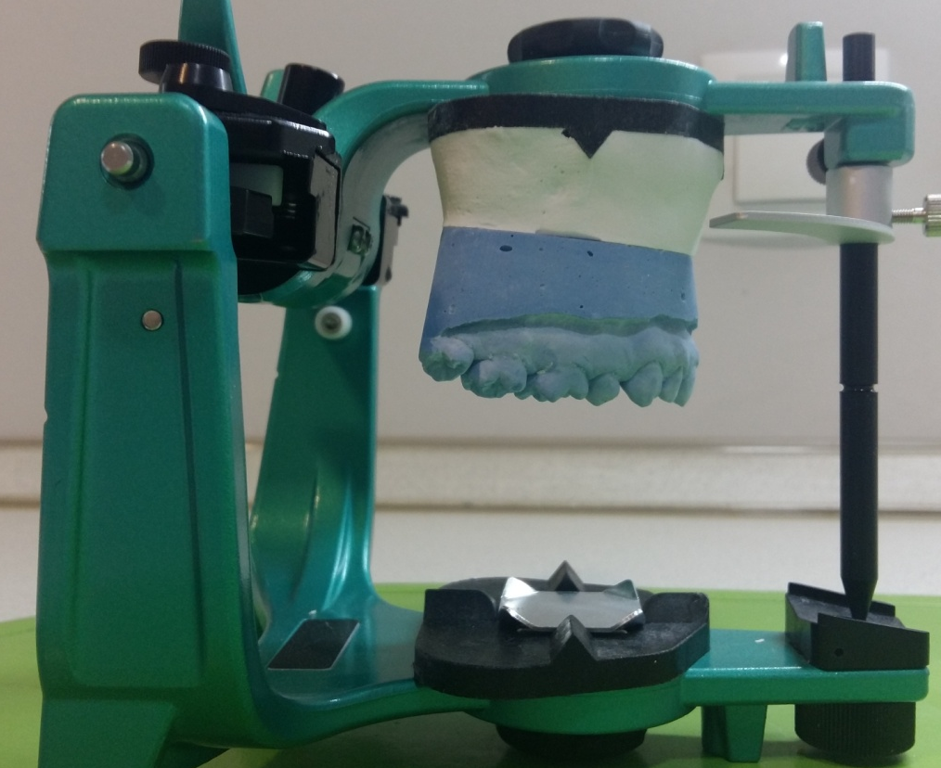
III. Установка моделей в артикулятор
Установка модели верхней челюсти на прикусной вилке и её загипсовка

Slide 11
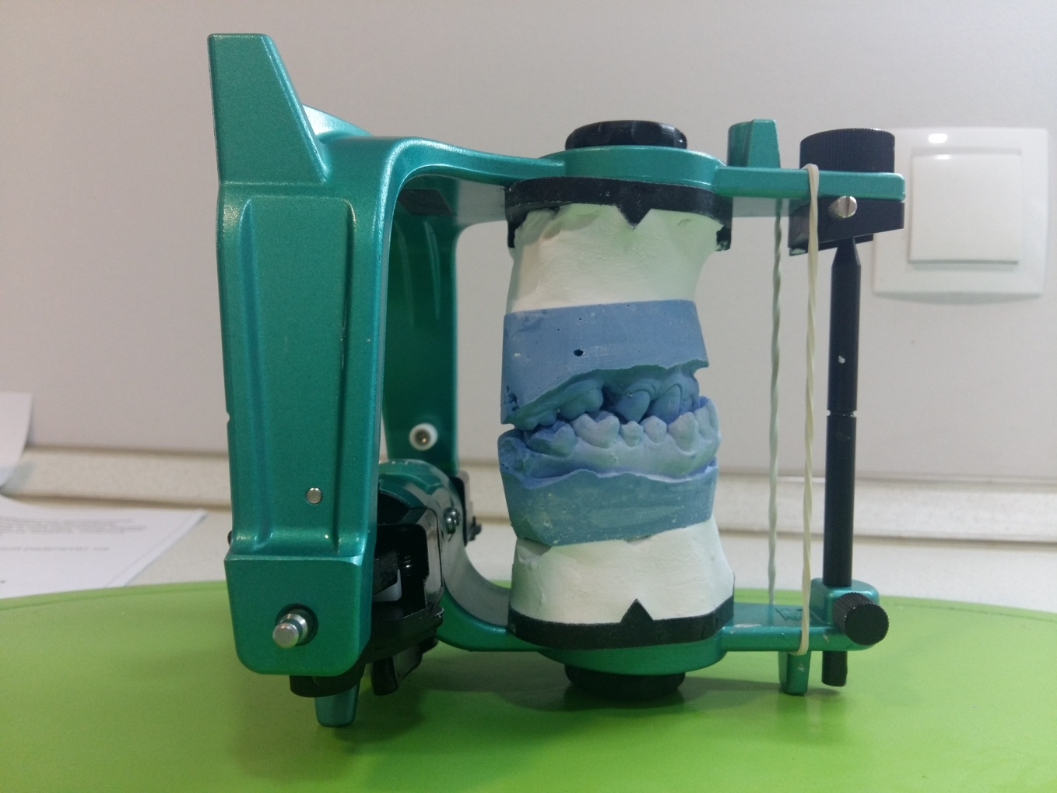
III. Установка моделей в артикулятор
Загипсовка моделей нижней челюсти в центральной окклюзии

Slide 12
IV. Регистрация прикуса
Фиксация центральной окклюзии

Slide 13
IV. Регистрация прикуса
Фиксация передней окклюзии

Slide 14
IV. Регистрация прикуса
Фиксация правой боковой окклюзии

Slide 15
IV. Регистрация прикуса
Фиксация левой боковой окклюзии

Slide 16
V. Настройка суставного механизма
Разблокировка суставного механизма

Slide 17
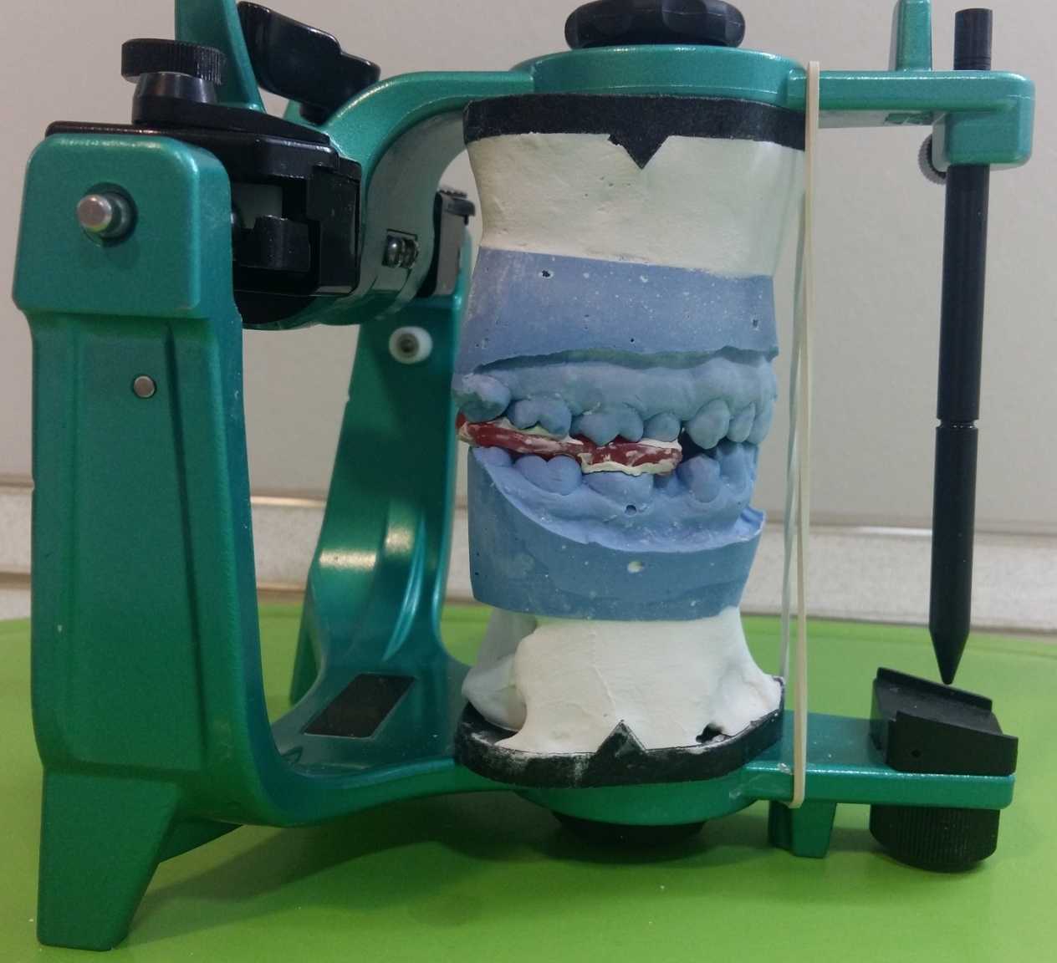
V. Настройка суставного механизма
Установка сагитального суставного пути при помощи прикусного шаблона

Slide 18
V. Настройка суставного механизма
Фиксация сагитального суставного пути справа

Slide 19
V. Настройка суставного механизма
Фиксация сагитального суставного пути слева

Slide 20
V. Настройка суставного механизма
Установка угла Беннета справа при помощи прикусного шаблона для левой боковой окклюзии

Slide 21
V. Настройка суставного механизма
Установка угла Беннета слева при помощи прикусного шаблона для правой боковой окклюзии

Slide 22
V. Настройка суставного механизма
Определение пути резцового штифта

